Slide 1
Sistema de Reconocimiento de Actividad Física
con Seguimiento de Movimiento
Basado en Arduino, Sensor MPU6050 y Machine Learning (Random Forest)

Slide 2
Introducción
Sistema que detecta y clasifica actividades físicas en tiempo real usando el sensor MPU6050 conectado a un Arduino UNO. Los datos son procesados en Python con Machine Learning y visualizados en Power BI.

Slide 3
Objetivos del Proyecto
- Capturar datos reales del movimiento físico
- Clasificar actividades: Parado, Caminando, Corriendo, Caída
- Detectar eventos críticos (caídas)
- Visualizar resultados en Power BI

Slide 4
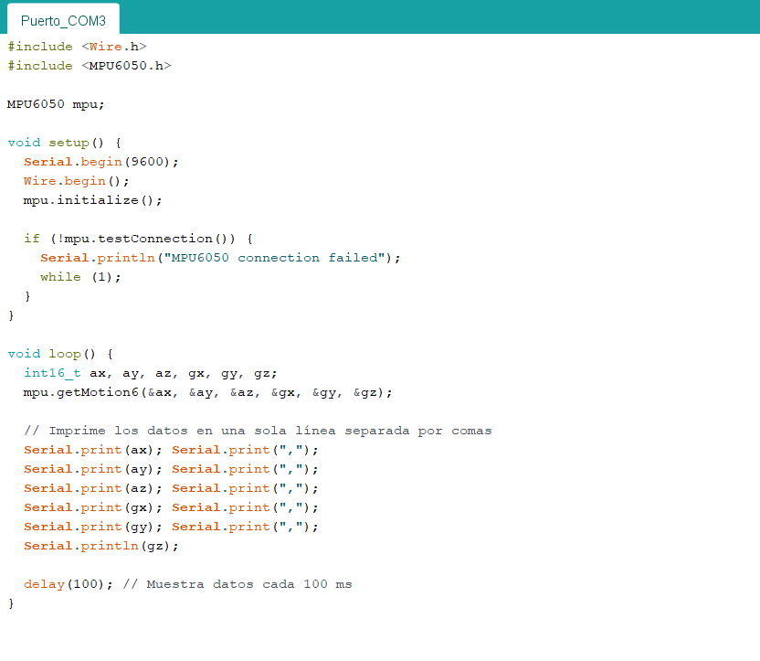
Componentes del Sistema
- Arduino UNO
- Sensor MPU6050 (acelerómetro + giroscopio)
- PC con Python y Power BI
- Conexiones por I2C: SDA, SCL, VCC, GND

Slide 5
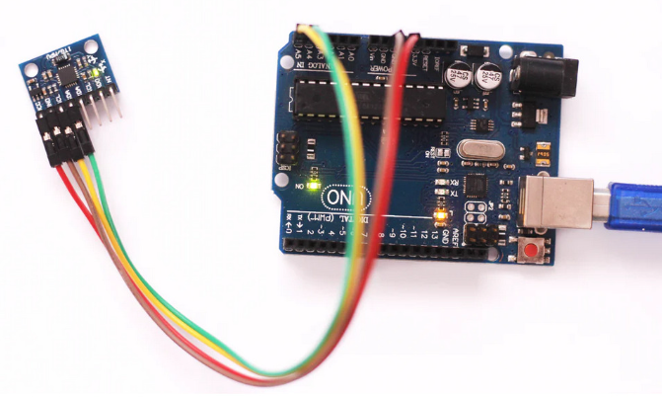
Diagrama del Circuito

Slide 6
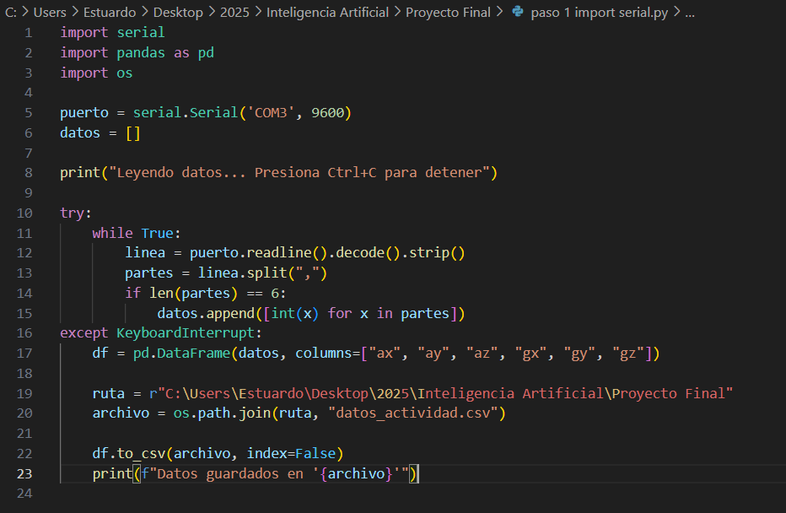
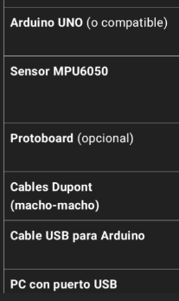
Flujo del Sistema
Sensor MPU6050 → Arduino UNO → Lectura Serial en Python → Modelo Random Forest → Clasificación de Actividad → Power BI

Slide 7
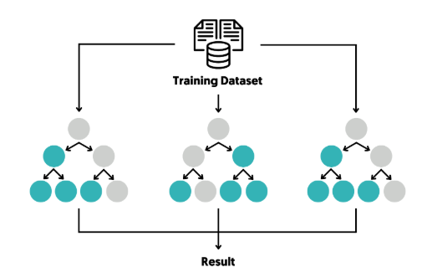
Machine Learning (Random Forest)
- Algoritmo elegido: Random Forest
- Entrenamiento con datos reales
- Precisión alta al clasificar 4 actividades
- Guardado como modelo .joblib para uso en tiempo real

Slide 8
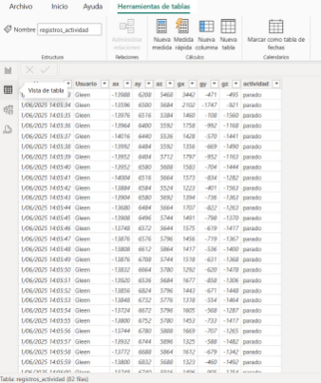
Gráficas en Python
- Aceleración total vs tiempo
- Clase predicha mostrada en consola
- Archivo CSV generado con datos reales

Slide 9
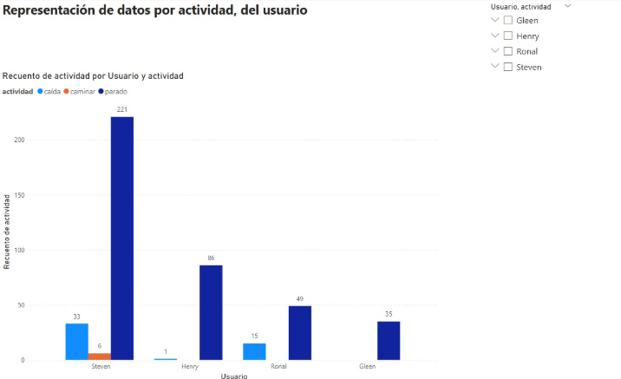
Visualización en Power BI
- Actividad física por día
- Conteo de eventos críticos (caídas)
- Comparativa entre distintos usuarios

Slide 10
Resultados del Proyecto
- Sistema funcional y en tiempo real
- Clasificación precisa de actividad física
- Útil para salud, deportes, seguridad
- Posibilidad de expansión con más sensores

Slide 11
Conclusiones
- Proyecto con aplicaciones reales
- Detecta caídas y actividades con efectividad
- Mejora continua con más datos y usuarios

